Slide 1
전체 화면에 적용

Slide 2

1
2
요청 내용
[변경/신규]
1.회사로고 이미지 → 아래로 내리고, 해당 공간 → 삭제.
2.글자 사이즈 → 크게, 로그아웃 이미지 추가

Slide 3
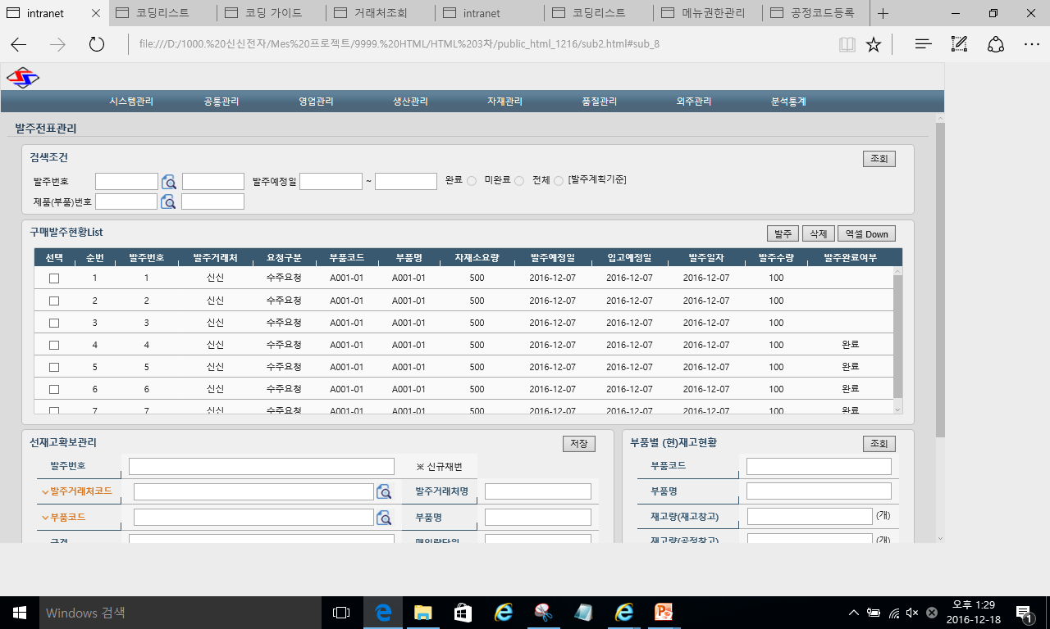
2
1
3
요청 내용
[변경/신규]
1.업무 內 화면에서 색상은 더부드러운 색으로 → 사용자가 눈이 피곤하다고 함.
2.조건 검색조건 바탕색은 조금 더 진한색 → 검색에 대한 기능이 구분 되게 함.
3.라벨 명칭은 모두 → 오른쪽 정렬

Slide 4
1
요청 내용
[변경/신규]
1. 검색조건 항목을 아래와 같이 공간을 줄여서 가능하면 아래 처리 변경

Slide 5
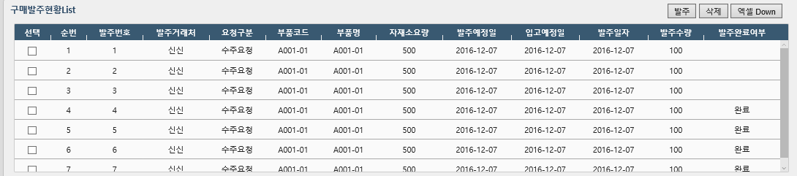
1
2
요청 내용
[변경/신규]
1.List의 Grid 항목은 고정되어 있는데 → 줄이거나/늘리거나 할수 있도록
2.Grid 內의 display 되는 값 줄간격은 → 조금더 줄여서 처리(상/하)

Slide 6
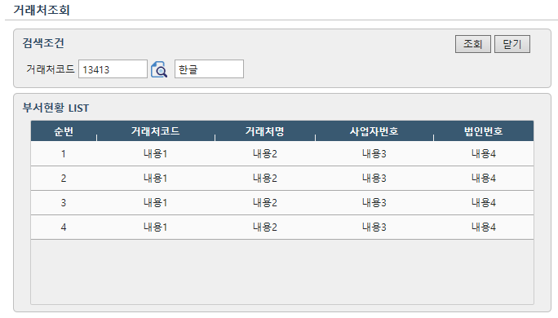
1
2
요청 내용
[변경/신규]
1.Popup의 → 검색 이미지 삭제 ※ popup은 동일 함
2.Grid → 스크롤바 처리(상/하)

Slide 7
설명 부탁

Slide 8

1
2
5
Dropdownlist box는 어떻게??
3
6
→ 초기화
4
요청 내용
[변경/신규]
1.Edit 할때 사이즈 컨트롤을 어떻게 해주면 되는지?
2.금액이면 comma(,,,)처리는 어떻게 해주면 되는지?(마우스 이동시 , 로 보일수 있게)
3.코딩가이드 설명 → css file 포함(특히 색상 바꾸는것)
4.필수항목 구분할수 있게 글자 색은 어디서 바꾸면 되는지?

